Slide 1
CHÀO MỪNG CÁC THẦY CÔ VÀ CÁC EM ĐẾN VỚI TIẾT HỌC NGÀY HÔM NAY!
Notes:
更多精彩模板请关注【沐沐槿PPT】https://mumjin.taobao.com/

Slide 2
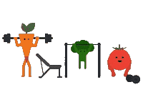
KHỞI ĐỘNG

Slide 3
Ai tinh mắt?
T | H | Ế | K | Ỉ | X | V | I | I | I | S
S | Z | P | H | O | N | G | K | I | Ế | N
C | D | Z | O | J | I | R | I | C | W | K
F | U | J | G | V | U | A | L | Ê | J | H
D | Q | Đ | Ấ | U | T | R | A | N | H | Ở
N | Z | W | Q | L | V | M | C | I | R | I
G | C | H | Í | N | H | Q | U | Y | Ề | N
S | K | H | Ủ | N | G | H | O | Ả | N | G
C | B | N | Ô | N | G | D | Â | N | A | H
H | A | Đ | Ạ | I | V | I | Ệ | T | H | Ĩ
L | C | H | Ú | A | T | R | Ị | N | H | A
Hoạt động cá nhân
Nhiệm vụ: Tìm từ khóa có nghĩa theo hàng ngang và dọc (10 từ)
Thời gian: 1 phút
1 điểm/từ

Slide 4
THÔNG TIN PHẢN HỒI
T | H | Ế | K | Ỉ | X | V | I | I | I | S
S | Z | P | H | O | N | G | K | I | Ế | N
C | D | Z | O | J | I | R | I | C | W | K
F | U | J | G | V | U | A | L | Ê | J | H
D | Q | Đ | Ấ | U | T | R | A | N | H | Ở
N | Z | W | Q | L | V | M | C | I | R | I
G | C | H | Í | N | H | Q | U | Y | Ề | N
S | K | H | Ủ | N | G | H | O | Ả | N | G
C | B | N | Ô | N | G | D | Â | N | A | H
H | A | Đ | Ạ | I | V | I | Ệ | T | H | Ĩ
L | C | H | Ú | A | T | R | Ị | N | H | A
KHỞI NGHĨA
NÔNG DÂN Ở
ĐÀNG NGOÀI
THẾ KỈ XVIII

Slide 5
Khởi nghĩa nông dân ở Đàng Ngoài thế kỉ XVIII
Tiết 17, 18 - Bài 7:

Slide 6
NỘI DUNG
1. Bối cảnh lịch sử
2. Một số cuộc khởi nghĩa lớn của phong trào nông dân Đàng Ngoài
3. Kết quả, ý nghĩa lịch sử và tác động của phong trào nông dân Đàng Ngoài thế kỉ XVIII.

Slide 7
1. Bối cảnh lịch sử

Slide 8
PHIẾU HỌC TẬP
Theo dõi hoạt cảnh sau, kết hợp thông tin SGK trang 30 và 31
để hoàn thành nội dung về bối cảnh lịch Đàng Ngoài thế kỉ XVIII:
Chính trị:…………………………………………………………
Kinh tế:………………………………………………………
BỐI CẢNH LỊCH SỬ
Xã hội:……………………………………………………….
→………………………………………………………………………

Slide 9
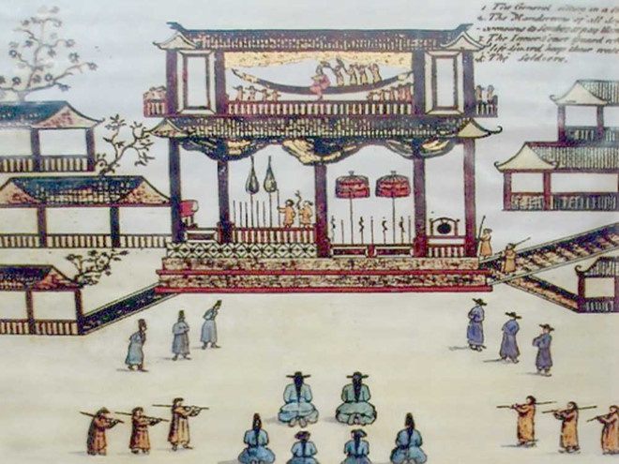

Slide 10
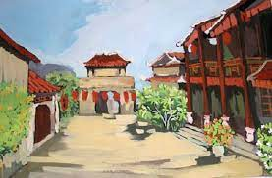

Slide 12
PHIẾU HỌC TẬP
Theo dõi hoạt cảnh sau, kết hợp thông tin SGK trang 30 và 31
để hoàn thành nội dung về bối cảnh lịch Đàng Ngoài thế kỉ XVIII:
Chính trị:…………………………………………………………
Kinh tế:………………………………………………………
BỐI CẢNH LỊCH SỬ
Xã hội:……………………………………………………….
→………………………………………………………………………

Slide 13
Chính trị: Chính quyền Đàng Ngoài khủng hoảng sâu sắc. Chúa Trịnh nắm quyền nhưng ăn chơi sa đọa.
Kinh tế: sa sút, điêu tàn.
BỐI CẢNH LỊCH SỬ
Xã hội: Đời sống nhân dân đói khổ.
→ NHÂN DÂN NỔI DẬY ĐẤU TRANH

Slide 14
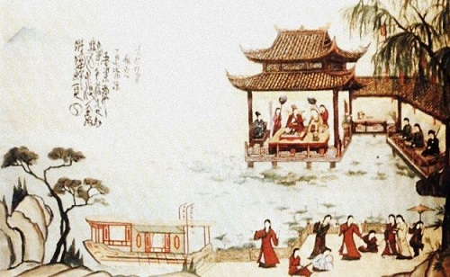
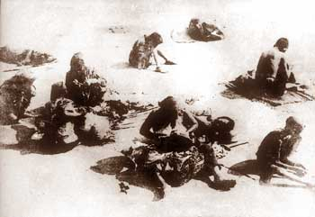
Chúa Trịnh ăn chơi sa đọa
“Cả trời Nam sang nhất là đây”
“ Dân phiêu tán dắt díu nhau
đi kiếm ăn đầy đường”
><

Slide 15
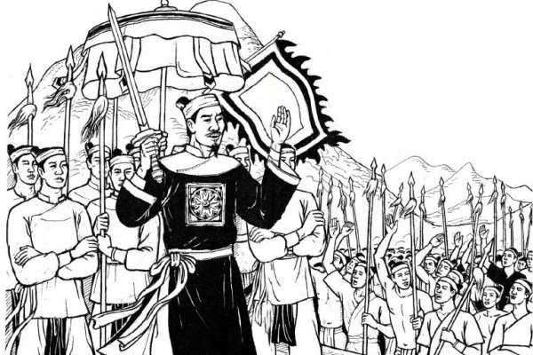
2. Một số cuộc khởi nghĩa lớn của phong trào nông dân Đàng Ngoài

Slide 16
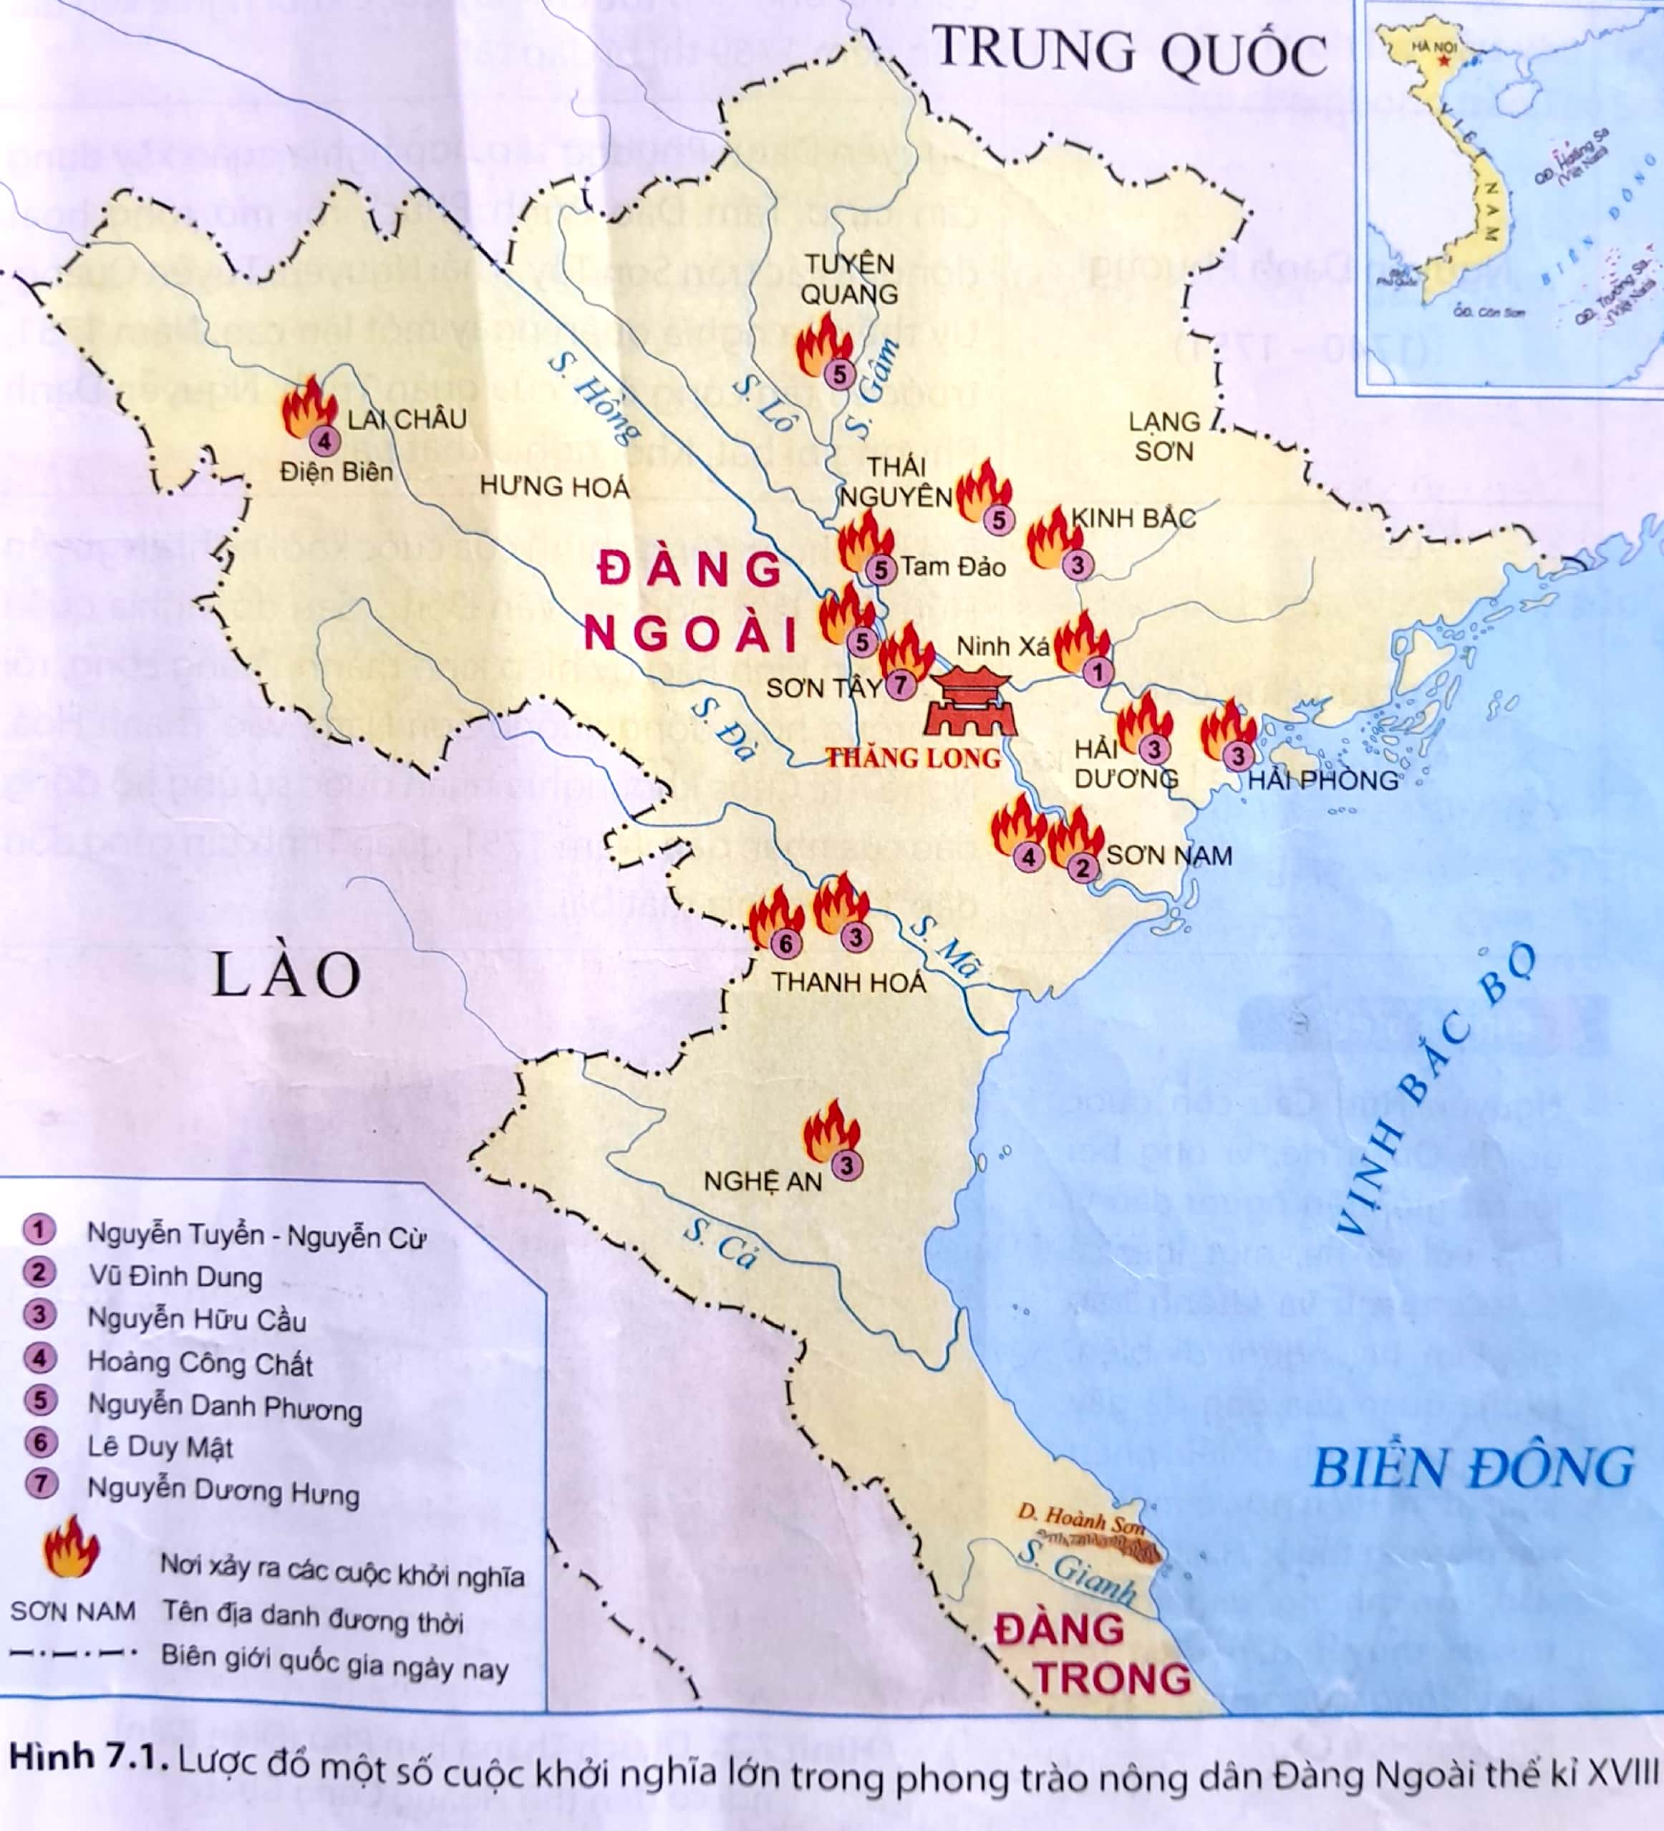

Slide 17
TRÒ CHƠI
“GHÉP CÂY KIẾN THỨC”

Slide 18
Hoạt động nhóm
Nhóm 1: Tìm hiểu về khởi nghĩa Hoàng Công Chất.
Nhóm 2: Tìm hiểu về khởi nghĩa Nguyễn Danh Phương.
Nhóm 3: Tìm hiểu về khởi nghĩa Nguyễn Hữu Cầu.
-Thời gian: 2 phút
- Nhiệm vụ: nghiên cứu kiến thức trong bảng tóm tắt các cuộc khởi nghĩa nông dân tiêu biểu ở Đàng Ngoài SGK trang 32 tìm hiểu về thời gian, lãnh đạo, địa bàn hoạt động và kết quả của các cuộc khởi nghĩa.
- Sau 2 phút, mỗi nhóm cử 1 đại diện lên lựa chọn những thẻ kiến thức cô có trên bảng sắp xếp vào cây kiến thức của nhóm mình sao cho đúng. Nhóm nào sắp xếp nhanh và chính xác nhất sẽ giành chiến thắng.

Slide 19
Hoàng Công Chất
Thất bại
1741 - 1751
Nguyễn Danh Phương
Thất bại
1739 - 1769
Thất bại
1740 - 1751
Nguyễn Hữu Cầu
Tây Sơn, Thái Nguyên, Tuyên Quang.
Thanh Hóa, Mường Thanh
Thăng Long, Sơn Nam, Thanh Hóa….
Sơn Nam
Đồ Sơn, Vân Đồn
Tam Đảo (Vĩnh Phúc)

Slide 20
Khởi nghĩa Hoàng Công Chất
(1739 – 1769)
Sơn Nam (Nam Định)
Thanh Hóa, Mường Thanh (Điện Biên)

Slide 21
Khởi nghĩa
Nguyễn Danh Phương
(1740 – 1751)
Tam Đảo
(Vĩnh Phúc)
Sơn Tây,
Thái Nguyên, Tuyên Quang

Slide 22
Khởi nghĩa Nguyễn Hữu Cầu
(1741 – 1751)
Đồ Sơn,
Vân Đồn
Kinh Bắc
Thăng Long
Sơn Nam
Thanh Hóa
Nghệ An

Slide 23
Bài tập về nhà
Tìm hiểu thông tin từ sách, báo và internet, em hãy lập thẻ nhớ cho một trong ba nhân vật lịch sử Hoàng Công Chất, Nguyễn Hữu Cầu, Nguyễn Danh Phương theo gợi ý.
Nộp lên padlet của lớp.
Hạn đến chủ nhật 19/11/2023

Slide 24
Tên nhân vật:......................................... TÓM TẮT TIỂU SỬ Chú thích tranh/ảnh và dẫn nguồn tư liệu - Năm sinh, năm mất:................................................................................................................................................................... - Quê quán:........................................................................................................................................................................................ - Tên được nhân dân mến gọi:........................................................................................................................................................ - Vai trò đóng góp của nhân vật:..................................................................................................................................................... ............................................................................................................................................................................................................ .......................................................................................................................................................................................................... ........................................................................................................................................................................................................... - Điểm em yêu thích nhất hoặc bài học em học được từ nhân vật:............................................................................................. ........................................................................................................................................................................................................... ............................................................................................................................................................................................................ - Dấu ấn của nhân vật đến hiện nay: Con đường/ngôi trường mang tên nhân vật hoặc di tích/lễ hội gắn với tên nhân vật:............................................................................................................................................................................................... .........................................................................................................................................................................................................

Slide 25
TIẾT HỌC KẾT THÚC
CHÀO CÁC EM

